Slide 1
Цикли и масиви

Slide 2
масиви
Циклите повтарят даден блок от код
Едно завъртане на цикъл се нарича итерация
Циклите се изпълняват докато условите на цикъла е вярно
Помагат за пресмятана и изчерпване
Цикли които се повтарят безкрайно пораждат грешка

Slide 3
Цикълът while
Повтаря се блок от код докато определено условие е изпълнено
Ако тялото на цикъла съдържа едно условие – скоби не са задължителни
Препоръчително е винаги да се поставят скоби

Slide 4

ЦИкълът while ДЕМо

Slide 5
Цикъла DO{..} while()
Подобен на цъкъла while
Условието на цикъла се проверява след всяка итерация
Цикълът винаги се изпълнява поне веднъж

Slide 6

Цикъла DO{..} while()

Slide 7
ЦИкълът for
Цикълът for се състои от 4 части:
1) Инициализация; //не е задължителна
2) Проверка на условието //не е задължителна
3) Помяна //не е задължителна
4) Тяло на цикълът // задължителна

Slide 8

ЦИКЪЛЪТ FOR ДЕМО

Slide 9
ПРЕКЪСВАНЕ НА ИЗПЪЛНЕНИЕТО С BREAK
Оператор BREAK ПРЕКЪСВА ИЗПЪЛНЕНИЕТО НЕЗАВИСИМО ОТ УСЛОВИТО НА ЦИКЪЛА
ВАЖИ ЗА ВСИЧКИ ТИПОВЕ ЦИКЛИ
КОДЪТ В ЦИКЪЛА СЛЕД BREAK НЕ СЕ ИЗПЪЛНЯВА
ИЗПОЛЗВАЙТЕ BREAK САМО КОГАТО Е НАЛОЖИТЕЛНО

Slide 10

ПРЕКЪСВАНЕ НА ИЗПЪЛНЕНИЕТО С BREAK ДЕМО

Slide 11
Операторът CONtinue
Предизвиква нова итерация
Кода под цикълът не се изпълнява
За разлика от оператора break при continue цикълът продължава да се изпълнява

Slide 12

Операторът CONtinue ДЕМО

Slide 13
задача
Направете програма, която извежда на конзолата всички числа от 1 до 100 които се делят или на 7 или на 11 без остатък.
Решете задачата по 3 различни начина съответно с трите цикли от лекцията

Slide 14
масиви
Масивът представлява подреден списък от елементи
Масивът се съхранява в една променлива, но съдържа множество стойности
Достъпът до елементите се осъществява с индекс
Индексите започват от 0
Вградената стойност за масивите length връща броя на елементи в масива
String променливите вътрешно също представляват масиви

Slide 15
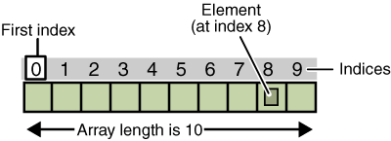
Масиви Демо

Slide 16
Цикълът foreach
Цикълът foreach итерира върху всички елементи от дадена колекция
Използва структурата „for (Type element : collection)“
Може да итерира върхо масиви и колекции от вякакав тип

Slide 17

Цикълът foreach ДЕМО

Slide 18
Вложени Цикли
Циклите могат да бъдат вложени един в друг
Когато се използват вложени цикли трябва да се внимава за понижаване на бързодействието на програмата
Често се използват за изчерпване на вероятности и комбинации

Slide 19
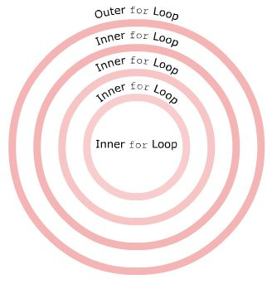
Вложени Цикли демо

Slide 20

ЗАДАча
Направете програма която принтира числата от 1 до 20 на 5 реда и 4 колони както е показано на картинката:

Slide 21

Въпроси

